Slide 1
Dataverzameling

Slide 2
Welke gegevens heeft een AI agent nodig?
Soorten gegevens
  Systeemdata
  Error logs
  Gebruikers input
Praktijkopdracht
  Identificeer 5 databronnen die nuttig zijn voor netwerkproblemen.

Slide 3
Verantwoord omgaan met klantinformatie
Security
Privacy
  Bekijk in de voorwaarden van de AI leverancier wat er gebeurt met de ingevoerde data.

Slide 4
Een test dataset maken
Inventariseer problemen
  Bedenk minimaal 10 veel voorkomende ICT-problemen, bijvoorbeeld:
    Geen internetverbinding
    Computer start niet op
    Printer reageert niet

Slide 5
Formuleer troubleshoot vragen
Voor elk probleem bedenk je 5 gerichte diagnostische vragen. Bijvoorbeeld bij "geen internet".
    1. Zie je wel WiFi-netwerken in de lijst?
    2. Ben je verbonden maar geen toegang tot websites?
    3. Is er recent iets gewijzigd aan netwerkinstellingen?
    4. Hebben andere apparaten hetzelfde probleem?
    5. Werkt internet via mobiele hotspot?
      Zorg dat elke vraag duidelijk en gestructureerd is.

Slide 6
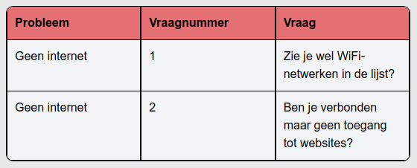
Bouw de dataset structuur
Gebruik bijvoorbeeld Google Sheets, Excel of schrijf als JSON:

